Slide 1
ЛЕКЦІЯ №3
Психологія раннього та дошкільного дитинства

Slide 2
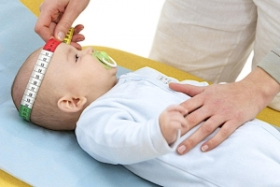
Зародження психіки у пренатальний період.
Психологічні особливості фази новонародженості.
Період новонародженості триває від народження
до 1 місяця.
Новонародженість – це єдиний період в житті людини, коли в чистому вигляді спостерігаються вияви вроджених інстинктивних форм поведінки, спрямовані на задоволення органічних потреб.
Органічні потреби лише забезпечують виживання дитини, але не складають основу психічного розвитку.

Slide 3

Життя дитини у період новонародженості забезпечують вроджені рефлекси:
– захисні (при уколі виникає захисна реакція);
– орієнтувальні (повертання дитиною голівки до вікна у сонячний день);
– орієнтувально-харчові (доторкання до губ дитини викликає реакцію пошуку);
– смоктальні (новонароджений смокче будь-який предмет, який потрапляє під руку);
– рефлекси, які забезпечують діяльність усіх життєво-важливих систем (дихання, серцебиття, видільна система).

Slide 4

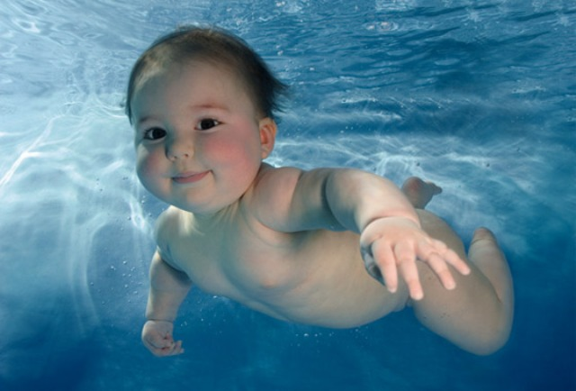
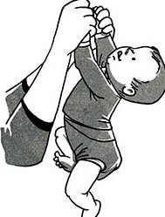

Після народження функціонують окремі атавістичні рефлекси:
– хапальні (доторкання до долоні дитини викликає реакцію хапання);
– рефлекси відштовхування, повзання (виникають в процесі доторкання до стоп ніг);
– рефлекси плавання.
Основна особливість новонародженого – безмежні можливості засвоєння нового досвіду, набуття людських форм поведінки.

Slide 5


Необхідна умова нормального дозрівання мозку в період новонародженості – отримання різноманітних вражень з навколишнього світу.
Важлива особливість: розвиток зору і слуху у новонародженого відбувається швидше, ніж розвиток тілесних рухів (на відміну від розвитку тварин).
Організатором
таких вражень є дорослий

Slide 6
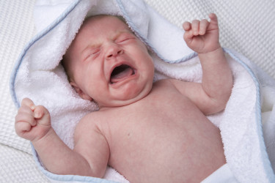

Емоційна сфера
новонародженого:
– крик (як результат спазму голосової
щілини);
– плач (природне вираження різноманітних страждань: біль, душевне горе), плач переважно супроводжується сльозами);
– усмішка (спочатку має фізіологічний характер як результат наслідування міміки дорослого; приблизно у 1 місяць з’являється соціальна усмішка);
– комплекс пожвавлення як своєрідна емоційно-рухова реакція: зосередження погляду, усмішка, рухи тіла, вокалізація (вперше описано Фігуріним і Денисовою).

Slide 7

Комплекс пожвавлення – це перша соціальна потреба дитини, що засвідчує перехід дитини від періоду новонародженості до немовлячого віку.
Уже в період новонародженості спостерігаються вияви рис типів темпераменту у тому, як дитина кричить, скільки вона спить (потенційні холерики можуть спати упродовж доби біля 12 годин, тоді коли майбутні флегматики можуть спати до 22 годин, прокидаючись для прийому їжі).

Slide 8

Соціальна ситуація розвитку немовляти.
Психологічні новоутворення та провідна діяльність немовлячого розвитку.
Когнітивний розвиток немовляти.
Соціальна поведінка, емоційний розвиток і перші вияви самосвідомості в немовлячому віці.
Криза «одного» року.
Немовлячий вік триває
від 1 місяця до 1 року.
Провідний вид діяльності – емоційне спілкування (спочатку між дитиною і дорослим, потім з приводу предметів: іграшки, книжки).

Slide 9

Формування передумов засвоєння мови:
– гуління (агу; дитина реагує на емоційний тон мови дорослих; повторює ритм мовлення: а-а-а – о-о-о);
– лепетання складів (ба-ба-ба… ма-ма-ма…);
– перші слова (у рік 4-15 слів,
більш активні дівчатка);
– усвідомлення зв’язку між назвою
предмета і самим предметом.

Slide 10

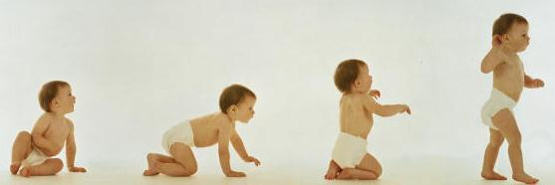
Розвиток рухів і дій:
– основні рухи тіла: тримає голову, перевертається зі спини на живіт, повзає, сидить, стоїть, робить перші кроки;
– рухи руки (уточнюються рухи руки до предмета; розвивається протиставлення великого пальця всім іншим – наслідок: розвиток хапання і маніпулювання предметами (функція предметів при цьому дитиною не відкривається ), вказівний жест;
– рухи ока – (в 3 міс. – як в дорослої людини).

Slide 11
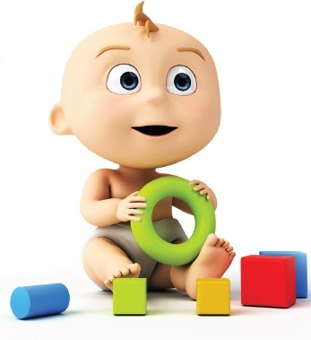
Розвиток орієнтування в навколишньому світі:
– розвиток відчуттів і сприймань (дитина реагує на якусь ознаку, а не на предмет в цілому, немає цілісності сприймання; виникнення ініціативних рухів очей; цілісність сприймання формується приблизно в 10 міс.).
Орієнтування немовляти в навколишньому світі з допомогою зовнішніх рухів і дій виникає раніше, ніж орієнтування з допомогою психічних процесів (сприймання, мислення) і є його основою.
Пам’ять розвивається з моменту народження (механічна, мимовільна, рухова, емоційна).
Мислення (перші вияви в 1 рік): встановлення простих взаємозв’язків між предметами.

Slide 12

Психічний розвиток в ранньому дитячому віці. Соціальна ситуація розвитку, психологічні новоутворення. Когнітивний розвиток у ранньому дитячому віці. Соціальна поведінка та емоційний розвиток у ранньому дитячому віці. Становлення самосвідомості та криза «трьох» років.
Найважливіші досягнення (новоутворення) раннього віку:
1. Прямоходіння
2. Розвиток
предметної
діяльності
3. Розвиток мовлення
4. Передумови формування особистості
5. Розумовий розвиток

Slide 13
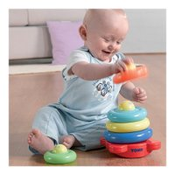
1. Прямоходіння (пряма хода).
Причини, що стимулюють оволодіння прямою ходою:
– задоволення від процесу ходьби;
– можливість ознайомлення з навколишнім світом;
– схвалення зі сторони дорослих.
2. Розвиток предметної діяльності:
Провідний вид діяльності – предметна діяльність. Мета – ознайомлення з функцією предметів, закріпленою в процесі суспільного досвіду.
Види дій:
– співвідносні (дії з пірамідками);
– знаряддєві(знаряддя – це предмет, який впливає на інший предмет, виконуючи роль посередника між рукою та знаряддями).

Slide 14

Етапи засвоєння предметної діяльності:
1. З предметом виконуються будь-які дії (як при маніпулюванні).
2. Використання предмета тільки за призначенням (функція предмета для дитини вже відкрита).
3. Виконання будь-яких дій із предметом (відоме призначення, зародження гри – використання предметів-замінників).
Ручна дія: знаряддя – продовження руки (дитина ложкою діє так, як би вона діяла рукою; наслідок – частина їжі виливається).
Знаряддєва дія: встановлюється співвідношення між предметом і рукою (вчиться малювати).

Slide 15
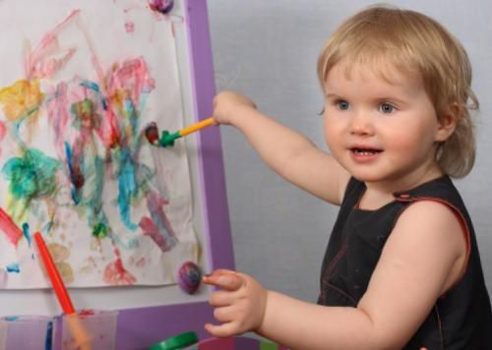
Зародження інших видів діяльності:
а) гра (на перших порах дитина не може взяти на себе роль і використати предмет-замінник замість іграшки);
б) зображувальна діяльність, яка має 3 стадії: дозображувальна стадія (каракулі як наслідок маніпулювання олівцем і папером); зображувальна (впізнавання предмету у випадковому поєднанні ліній – машина, квіточка); навмисне зображення (доріжка, сонечко, парканчик).

Slide 16
3. Розвиток мовлення. Ранній вік є сенситивним до розвитку мовлення.
Основні напрями:
- удосконалення розуміння мови дорослого (пасивний словник);
- формування власне активного мовлення (від 300 слів до 1500);
- спочатку мовлення стосується цілісної ситуації, а не конкретної (дитина не вміє читати і писати; у вислові «Оля чистить зуби» дитина називає зубну щітку, пасту, умивальник тощо);
- слово має пускове значення, а не гальмівне (це може мати небезпеку для дитини: в руці гострий предмет; дитина знаходиться на обочині);
- автономне мовлення (причини: перекручування слів дорослими; перекручування слів дитиною; придумування слів дитиною).

Slide 17
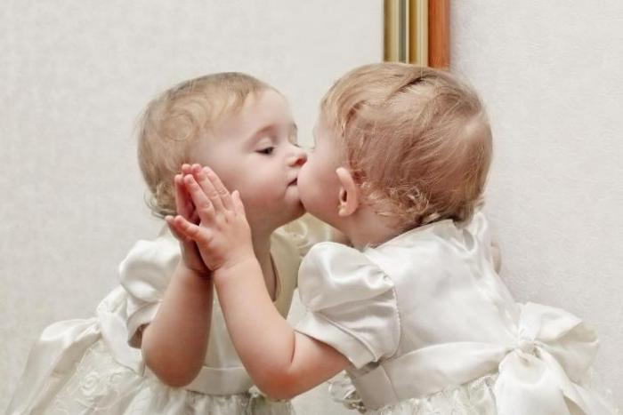
4. Передумови формування особистості:
- зростає значення імені в ранньому дитинстві (діти не люблять імен, спільних для дівчаток і хлопчиків);
- переживання кризи 3-ох років (впертість, непоступливість, негативізм – особливо до найближчих людей, рідко до чужих і практично ніколи до ровесників);
- народження особистості – «Я» («Его»);
- використання займенника «Я» замість імені;
- виникнення прагнення
до незалежності
(«Я сам»);
- впізнавання себе на
фотографії, в дзеркалі,
відеофільмах (тут
спостерігається
роздвоєння особистості).

Slide 18
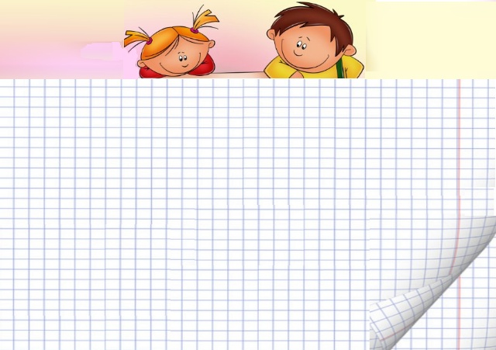
5. Розумовий розвиток:
- відчуття і сприймання (від зовнішніх орієнтувальних дій переходить до співвідношення предметів з допомогою зору);
- мислення (переважає наочно-дійове – розв'язування задач шляхом спроб і помилок);
- пам'ять (емоційна, рухова, мимовільна);
- уяви ще немає (нема знакової функції свідомості).

Slide 19
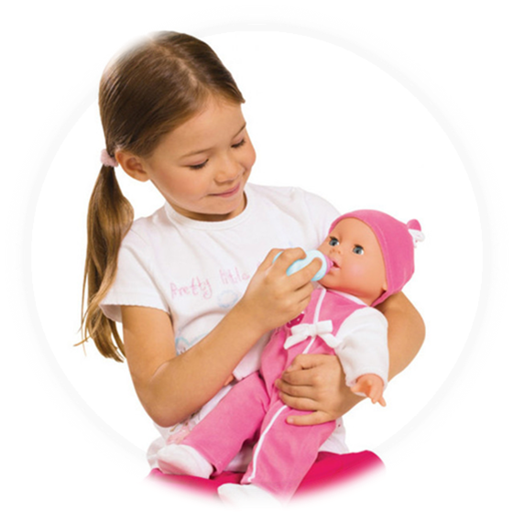
Психічний розвиток у дошкільному віці.
Анатомо-фізіологічні особливості дитини-дошкільника.
Соціальна ситуація розвитку та психологічні новоутворення дошкільника.
Сюжетно-рольова гра як провідний вид діяльності
в дошкільному віці.
Когнітивний розвиток дитини-дошкільника.
Соціальна поведінка та емоційний розвиток
у дошкільному віці.
Основні ознаки сюжетно-рольової гри:
- виконання ролі;
- виконання уявних дій замість реальних;
- використання предметів-замінників.
1. Провідний вид діяльності – сюжетно-рольова гра.

Slide 20

Структура гри:
тема (у що граються діти); сюжет (тема може бути однакова, а сюжети різні); ігровий матеріал (іграшки або предмети-замінники); ігрові дії (практичні і словесні); ігрові та реальні відносини (реальні відносини пов’язані з розподілом ролей, підготовкою до гри, а ігрові – з виконанням ролей; поведінка дітей у двох видах відносин може не співпадати).

Slide 21


Види ігор:
2. Ігри з
правилами:
1. Творчі ігри:
- сюжетно-рольові;
- конструктивно-будівельні.
дидактичні
(настільно-друковані, лото);
- рухливі.

Slide 22
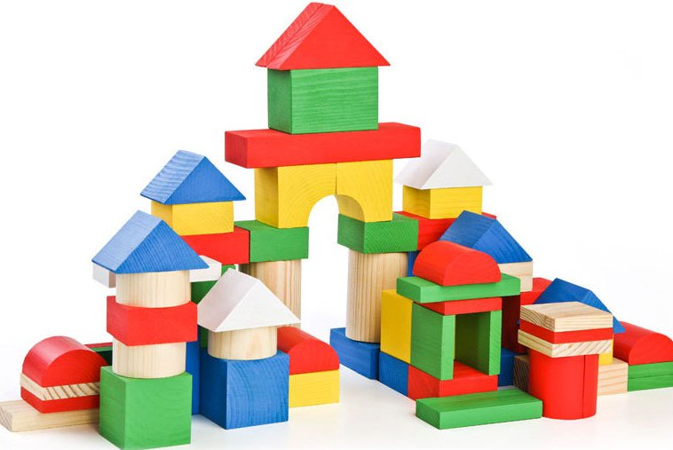
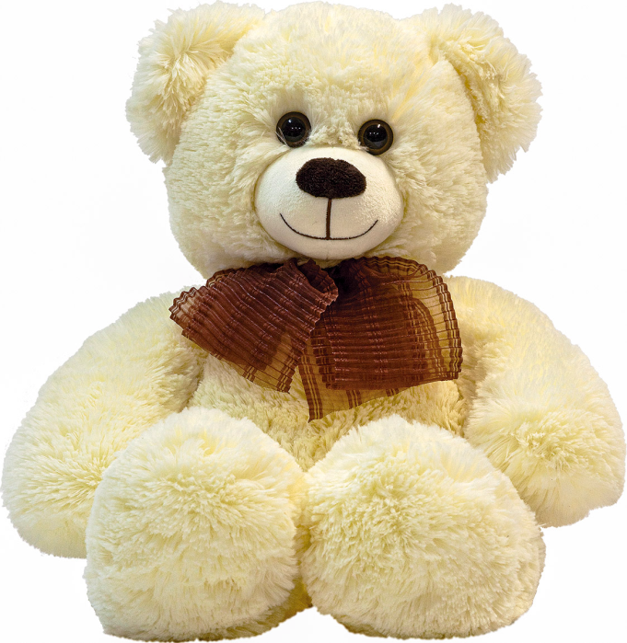
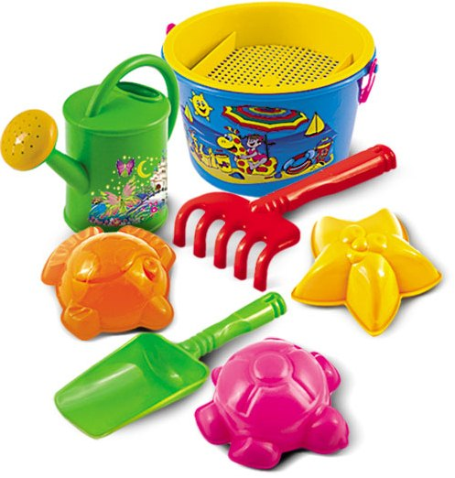
Іграшка – замінник ідеального друга, який все розуміє і не пам’ятає зла.
Стиль взаємовідносин дитини з іграшкою – показник психічного
здоров’я дитини.
Види іграшок: м’яка іграшка, лялька-принцеса, герої мультфільмів, літературних творів. Діти в першу чергу обирають м’які іграшки, потім – гумові, і в останню чергу – пластмасові.

Slide 23

2.Продуктивні види діяльності: малювання, конструювання, ліплення, аплікація. (Спільне – спрямованість на створення певного продукту).
Малювання
Графічна форма малюнка залежить від:
- графічних образів, які вже сформувались (лінії, крапки…);
- від попереднього рухового та дотикового досвіду;
- від зорового враження.
Малювання з натури сприяє руйнуванню графічних шаблонів.

Slide 24

Колір використовується дітьми у двох напрямах: 1) застосовується будь-який колір; 2) застосовується колір, який наближений до реальності.
Серед інших моментів:
- «рентгенівський» характер малюнка;
- відрізняються малюнки сільських і міських дітей (у сільських дітей вони більш динамічні);
- відмінності малюнків хлопчиків і дівчаток (може бути вплив старшого брата, сестри);
- різниця у малюнках дітей різних національностей;
- нерозуміння зображення перспективи (предмет, який займає менше місця, сприймається як маленький);
- чітке дотримання лінії землі і неба (предмети ніколи не заступають один одного);

Slide 25


Малювання сім’ї може носити психотерапевтичний характер.
Малювання застосовується
і для зняття
страхів дитини.

Slide 26
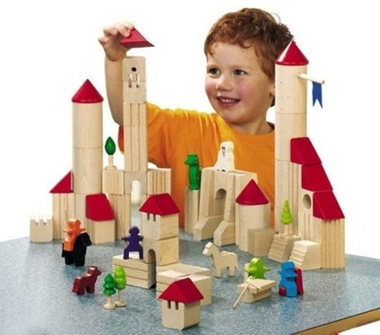

Конструювання
Завдання конструювання, на відміну від малювання, знайти опорні деталі.
Види :
- за взірцем (фотографія, макет, модель);
- за умовою ( виготовити стелаж, щоб розмістити дитячі малюнки);
- за задумом (дитині надається творчість).
Навчальна діяльність
Мета: засвоєння нових знань, умінь і навичок, а не отримання зовнішнього результату.
Завдання:
1. Формування пізнавальних інтересів (розвиток допитливості).
2. Засвоєння вміння вчитися.

Slide 27
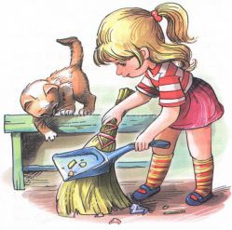

Трудова діяльність спрямована на створення суспільно-корисних продуктів (матеріальних і духовних цінностей, необхідних людині). Завдання стає трудовим, коли дитина усвідомлює значення і обов’язковість отриманого результату.
Види праці:
самообслуговування
господарсько-побутова
праця в природі
ручна
Форми організації праці:
доручення, чергування, колективна праця.

Slide 28
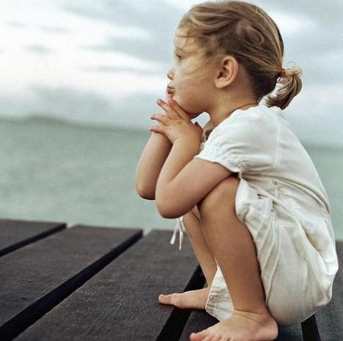
Розвиток особистості дошкільника:
- вплив дорослих (засвоєння моральних норм);
- розвиток дитини в групі ровесників (самооцінка, конформізм);
- статевий розвиток (дитяча закоханість, усвідомлення статі);
- розвиток дитини у різних видах діяльності;
розвиток мотивів поведінки (інтерес до світу дорослих, ігрові мотиви, встановлення і
збереження позитивних
взаємовідносин з дорослими і дітьми, мотив самолюбства, самоствердження, пізнавальні,
змагальні, моральні,
суспільні мотиви).

Slide 29
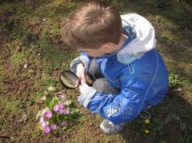
Пізнавальний розвиток
дошкільника:
сенсорний розвиток (засвоєння
сенсорних еталонів, розвиток
орієнтування у властивостях предметів,
розвиток дій сприймання тощо);
- мислення (провідний вид – наочно-образне, має місце наочно-дійове, зароджується логічне);
- пам’ять (розвинене мимовільне запам’ятовування, переважає образна – ейдетична пам’ять, починає розвиватись довільна і словесно-логічна);
- уява (інтенсивно розвивається після 3 років, пов’язана з розвитком знакової функції свідомості, уява репродуктивна, мимовільна);
- почуття (посилення глибини і стійкості почуттів, оволодіння «мовою» почуттів);
- воля (розвиток цілеспрямованості волі, встановлення взаємозв’язку між метою дії і її мотивом, зростання регулюючої ролі мовлення у виконанні дій).

Slide 30

Психологічна готовність дитини до школи: мотиваційна, розумова, емоційна, вольова.
Психологічна готовність дитини до навчання у школі – важливий підсумок психічного розвитку в період дошкільного дитинства.
Підсумки психічного розвитку дитини в дошкільному віці:
– дитина є особистістю;
– добре усвідомлює статеву приналежність;
– розуміє своє місце у взаєминах з дорослими і дітьми;
– розвинена рефлексія;
– сформована емоційно-вольова і мотиваційна сфера;
– розвинена орієнтація в просторі, часі;
– є відповідний обсяг знань, умінь та навичок.

Slide 31

Розумова готовність:
– певний обсяг наукових
знань про навколишній світ;
– деякі спеціальні знання
та навички, математичні уявлення та дії, здатність здійснювати звуковий аналіз слова, засвоєння елементів грамоти;
- достатній рівень пізнавальної діяльності: сприймання, пам’яті, мислення, уяви.
Дитина, яка йде у перший клас, повинна мати високий рівень інтелектуального розвитку.

Slide 32
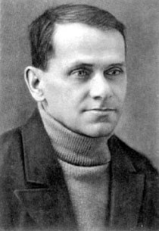
„Пуста голова не мислить. Чим більше досвіду і знань має голова, тим більше здатна вона думати.”
П.П.Блонський

Slide 33

Перед дитиною-першокласником ставляться вимоги:
– порівнювати і аналізувати;
– узагальнювати;
– робити висновки.
А це вимагає високого рівня розвитку пізнавальних психічних процесів.
Старші дошкільники володіють окремими раціональними способами обстеження зовнішніх властивостей предметів, користуються засвоєною системою суспільно вироблених сенсорних еталонів.
Важливе значення для підготовки дитини до школи має вміння вчитися: здатність виділяти навчальну задачу і перетворювати її в самостійну мету діяльності.

Slide 34

В одних дітей пізнавальна активність спрямована
на теоретичну діяльність, в інших вона пов’язана з практичною побутовою діяльністю.
Отже, щоб підготувати дошкільників до школи інтелектуально, необхідно:
– розвинути в них пізнавальну потребу;
– забезпечити достатній рівень мислительної діяльності;
– дати систему знань про навколишній світ.
Педагог може опиратись на велику допитливість дитини, на її потребу в нових враженнях.

Slide 35
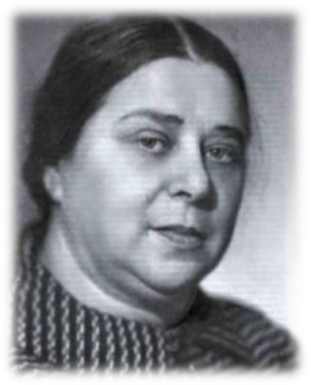
Мотиваційна готовність.
Підготовка до школи включає формування готовності до прийняття нової „соціальної позиції” (Л.І. Божович) – позиції школяра, який має важливі обов’язки і права.
Ця готовність виражається у ставленні дитини до школи, навчальної діяльності, вчителів, самої себе.
Л. І. Божович

Slide 36

– Часто – це зовнішні сторони шкільного життя (новий портфель, форма, оцінки).
– Інколи – це основна форма – учіння, яке сприймається як відповідальна справа.
Що ж приваблює дитину в системі навчання в школі?

Slide 37



Мотиваційна готовність включає:
– правильне уявлення про навчання як важливу і відповідальну діяльність;
– пізнавальний інтерес до навколишнього.

Slide 38

Вольова готовність:
1. Довільні дії – дії за попередньою словесною інструкцією.
Довільні психічні
процеси.
Діяльність і поведінка,
в яких усвідомлюються мотиви і мета, мобілізуються зусилля.
Дитина повинна звикнути робити не те, що їй хочеться, а що від неї вимагають вчителі, режим навчання. Треба привчитись виконуватись не лише приємне, але й необхідне. Потрібне вольове зусилля, здатність управляти поведінкою, розумовою діяльністю: увагою, мисленням, пам’яттю.

Slide 39

Емоційна готовність.
1. Певний рівень глибини і стійкості інтелектуальних, моральних і естетичних почуттів.
2. Вміння керувати почуттями в процесі спілкування з дорослими і ровесниками.
Позитивне ставлення до школи включає й емоційні компоненти, прагнення зайняти нове соціальне становище.

